Slide 1
Отчет о результатах контрольного мероприятия
«Выборочная проверка использования средств бюджета городского округа, направленных на обеспечение деятельности Управления культуры, спорта и молодежной политики администрации Петропавловск-Камчатского городского округа»
в Управлении культуры, спорта и молодежной политики администрации Петропавловск-Камчатского городского округа
за 2022 год (иные периоды)

Slide 2
1. Основание для проведения контрольного мероприятия: пункт 1.3.2 плана деятельности Контрольно-счетной палаты Петропавловск-Камчатского городского округа на 2023 год, утвержденного приказом Контрольно-счетной палаты от 15.12.2022 № 45-КСП.
Отчет составлен на основании акта о результатах проведения контрольного мероприятия от 17.05.2023 № 01-06/05-1.3.2.
2. Цель контрольного мероприятия: осуществление контроля за целевым и эффективным использованием средств бюджета Петропавловск-Камчатского городского округа.
3. Предмет контрольного мероприятия: анализ соблюдения требований нормативных правовых актов, средства бюджета Петропавловск-Камчатского городского округа.

Slide 3
4. Проверяемый период: 2022 год (иные периоды).
5. Объект контроля:
Управление культуры, спорта и молодежной политики администрации Петропавловск-Камчатского городского округа. Юридический адрес: 683000, Камчатский край, г. Петропавловск-Камчатский, ул. Ленинская, 12; ОГРН 1134101001430, ИНН/КПП 4101156594/410101001.
6. Срок проведения контрольного мероприятия: 06.03.2023 по 17.05.2023.
7. Наличие пояснений и/или замечаний, поступивших от Управления культуры на акт о результатах проведения контрольного мероприятия: отсутствуют.
8. Объем проверенных средств и/или имущества: 27 831 381,97 рубль/ 7 677 786,91 рублей.
9. Результаты контрольного мероприятия: «Выборочная проверка использования средств бюджета городского округа, направленных на обеспечение деятельности Управления культуры, спорта и молодежной политики администрации Петропавловск-Камчатского городского округа» за 2022 год:

Slide 4
1. Анализ учредительных, организационно-распорядительных и иных документов, регламентирующих деятельность Управления
Выводы:
Анализ Порядка, утвержденного приказом Управления культуры от 06.12.2018 № 455/1 «Об утверждении Порядка составления, утверждения и ведения бюджетных смет муниципальные казенными учреждениями» (далее – Порядок от 06.12.2018 № 455/1) на соответствие требований законодательства, предъявляемых к документам данного типа, показал следующее:
пункт 4 Порядка от 06.12.2018 № 455/1 противоречит пункту 6 Приказа Минфина РФ № 26н, предусматривающему обязательное установление в смете объема и распределение направлений расходов бюджета на срок решения о бюджете;
в нарушение пункта 8 Приказа Минфина РФ № 26н Порядок от 06.12.2018 № 455/1 не содержит срок формирования проекта бюджетной сметы.

Slide 5
В ходе анализа актуальности учетной политики на соответствие ее требованиям нормативных правовых актов установлено следующее:
разделы 1, 5 учетной политики Управления в числе нормативных документов на основании и с учетом требований которых разработана учетная политика Управления содержит ссылки на нормативные документы, утратившие силу на момент утверждения учетной политики;
пункт 5.1 Приложения № 7 к учетной политике «Положение о служебных командировках» содержит правило, противоречащее требованиям статьи 7.1 Решения Городской Думы № 122-нд;
нарушение требований подпункта «б» пункта 9 Приказа Минфина РФ № 274н рабочий план счетов не содержит полный перечень применяемых Управлением счетов бухгалтерского учета для ведения синтетического и аналитического учета. А также, содержит коды вида расходов бюджета, не применяемые к казенным учреждениям;
нарушение требований пункта 8 Приказа Минфина № 256н учетной политикой не определена единица учета материальных запасов в Управлении;
нарушение порядка заполнения инвентаризационной описи (сличительной ведомости) по объектам нефинансовых активов (ф. 0504087), утвержденной Приказом Минфина РФ № 52н учетная политика Управления не содержит правила заполнения граф 8 «Статус объекта учета» и 9 «Целевая функция актива» для объектов материальных запасов.

Slide 6
2. Анализ соблюдения требований законодательства к порядку и срокам подготовки, утверждения бюджетной сметы (внесения изменений в показатели бюджетной сметы) установил следующее.
Выводы:
установлено нарушение срока внесения изменения в бюджетную смету (пункт 7 Порядка от 06.12.2018 № 455/1);
нарушение пункта 2 статьи 221 БК РФ утвержденные показатели, вносимые при изменении бюджетной сметы отличны от доведенных до Управления лимитов бюджетных обязательств на принятие и (или) исполнение бюджетных обязательств (уведомление об изменении бюджетных назначений от 20.10.2022 № 836);
в предъявленной к проверке бюджетной смете (изменениях показателей бюджетной сметы) не заполнены все обязательные реквизиты, предусмотренные формой (приложение 1, 2 к Порядку от 06.12.2018 № 455/1): код по ОКЕИ, код по сводному реестру участников бюджетного процесса. Кроме этого, код формы по ОКУД в изменениях показателей бюджетной сметы на 2022 год указан 0501012, что не соответствует коду формы в приложении 2 к Порядку от 06.12.2018 № 455/1 – 0501013;

Slide 7
Анализ соблюдения требований законодательства к порядку и срокам подготовки, утверждения бюджетной сметы (внесения изменений в показатели бюджетной сметы):
нарушение пунктов 8, 10 Приказа Минфина РФ № 26н, пункта 4 Порядка от 06.12.2018 № 455/1 утвержденные обоснования (расчеты) плановых сметных показателей, использованные при составлении (изменении) бюджетной сметы за 2022 год и плановые периоды 2023-2024 годов, являющиеся неотъемлемой частью бюджетной сметы (приложением к бюджетной смете), Управлением не составлялись;
установлены факты необоснованного увеличении плановых сметных назначений в сумме 19 363,35 рубля (пункт 16 Приказа Минфина № 26н).

Slide 8
3. Выборочной проверкой расчетов с поставщиками, подрядчиками, прочими дебиторами и кредиторами установлено следующее.
Выводы:
в нарушение приказа Минфина РФ № 52н итоги инвентаризации счета 205.51 отражены в инвентаризационной описи (ф. 0504091), а не в инвентаризационной описи (ф. 0504089);
нарушение части 1 статьи 23, части 2 статьи 34 Федерального закона № 44-ФЗ, статьи 527 ГК РФ в муниципальных контрактах (договорах) заключенных с единственным поставщиком не указан ИКЗ, способ определения поставщика, отсутствует условие о том, что цена контракта является твердой и определяется на весь срок исполнения контракта;
нарушение пункта 2 части 13.1 статьи 34 Федерального закона № 44-ФЗ в отдельных муниципальных контрактах (договорах), заключенных после 09.07.2022 установлен срок оплаты более десяти рабочих дней с даты подписания документа о приемке;
установлены нарушения пункта 302 Приказа Минфина РФ № 157н при отнесении расходов на приобретение неисключительных прав пользования нематериальными активами в состав текущих расходов, а не расходов будущих периодов;

Slide 9
Выборочная проверка расчетов с поставщиками, подрядчиками, прочими дебиторами и кредиторами:
в регистрах бухгалтерского учета установлены нарушения порядка применения КОСГУ (нарушение пункта 10.2.5, 10.2.6 Приказа Минфина РФ № 209н);
нарушение пункта 18.2.7 Приказа Минфина РФ № 85н расходы на оплату услуг по муниципальным контрактам (договорам), предметом которых является оказание образовательных услуг по программе дополнительного образования (повышения квалификации) отражены в рамках подраздела 0804, а не в рамках подраздела 0705;
записи в регистры бухгалтерского учета по договору на оказание услуг в сфере дополнительного профессионального образования от 10.10.2022 № 16 Управление произвело с нарушением пункта 11 Приказа Минфина РФ № 157н, пункта 29 Приказа Минфина РФ № 256н;
в нарушение пункта 98 Приказа Минфина РФ № 157н, пункта 11.4.8 Приказа Минфина РФ № 209н изготовление подарочной продукции Управлением в учете отнесено на текущие расходы, а не на увеличение материальных запасов однократного применения.

Slide 10
4. Выборочной проверкой расчетов по заработной плате установлено следующее.
Выводы:
нарушение пунктов 4.8.1 Постановления № 529, приложения к приказу Управления культуры от 23.03.2020 № 115/1 Управлением при начислении заработной платы сотруднику за сентябрь, ноябрь 2022 года из расчета не исключены дни нахождения сотрудника в отпуске без сохранения заработной платы, что привело к необоснованному начислению суммы ежемесячной материальной помощи в размере 1 667,80 рублей;
В ходе контрольного мероприятия Управлению возвращена сумма излишне выплаченной материальной помощи.

Slide 11
5. Выборочной проверкой бюджетного учета нефинансовых активов установлено следующее.
Выводы:
нарушение пункта 345 Приказа Минфина РФ № 157н по счету 07 наградные материалы Управлением учитываются по стоимости их приобретения, а не в условной оценке;
нарушение пункта 2 Приложения № 2 Приказа Минфина РФ № 162н по счетам аналитического учета счета 010000000 «Нефинансовые активы» в 5-17 разрядах номера счета установлены показатели отличные от нуля;
в нарушение пункта 10 Приложения № 2 Приказа Минфина РФ № 162н выбытие с балансового учета полностью самортизированного основного средства непригодного к дальнейшей эксплуатации отражено на доходы текущего финансового года, а не на счета амортизации;
безвозмездное поступление бланков свидетельств от Минстроя Камчатского края отражено с применением к счету 401.10 КДБ 180, а не КДБ 196. Данный подход привел к нарушению пункта 12.1.8.6 Приказа Минфина РФ № 85н;
в нарушение пункта 3.3 раздела 5 учетной политики Управлением выдача канцелярских товаров оформляется актом о списании материальных запасов по ф. 0504230, а не ведомостью выдачи материальных ценностей на нужды учреждения (ф. 0504210).

Slide 12
В ходе оценки порядка распоряжения недвижимым имуществом Управления установлено, что в служебном жилом помещении, расположенном по адресу Камчатский край, город Петропавловск-Камчатский, проспект Победы, квартира 1, дом № 4 проживает сотрудник Управления, на основании заключенного с Управлением культуры договора найма служебного жилого помещения до момента возникновения права оперативного управления. Бремя содержания переданного имущества несет сотрудник.
На основании вышеизложенного, Управление при заключении договора найма служебного жилого помещения с сотрудником нарушило пункт 1 статьи 671 ГК РФ, пункт 1 статьи 131 ГК РФ, выразившееся в заключении договора найма служебного жилого помещения с сотрудником до возникновения права оперативного управления (до государственной регистрации) на недвижимое имущество.

Slide 13
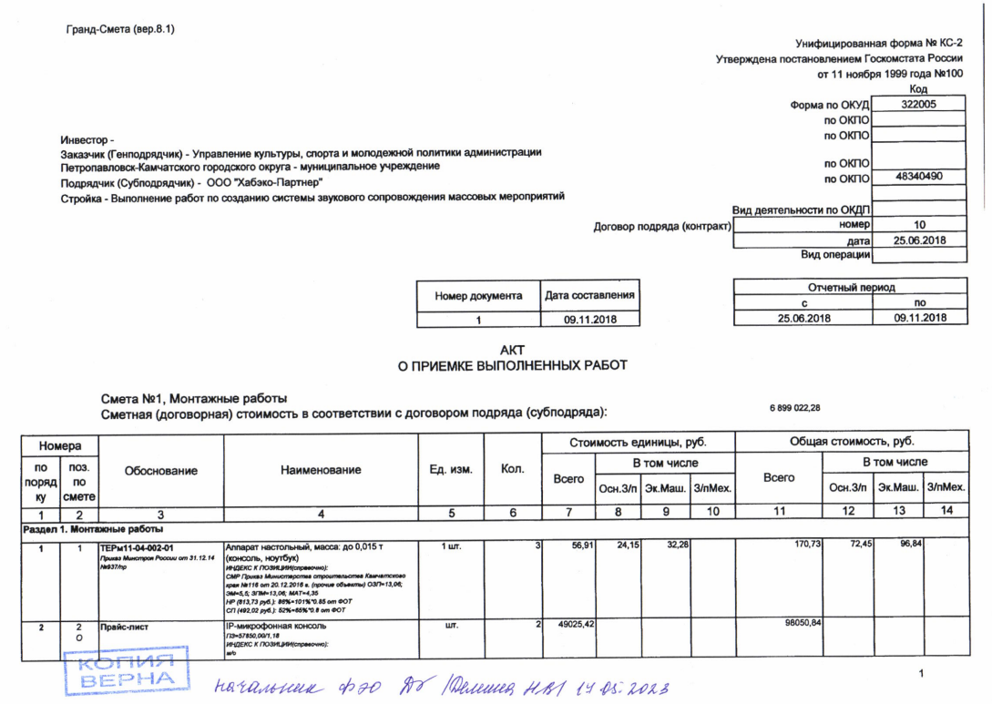
Проверкой муниципального имущества, закрепленного на праве оперативного управление за Управлением культуры на соответствие данным реестра муниципального имущества городского округа по состоянию на 01.01.2023 установлено, что в нарушение пункта 6 приказа Минэкономразвития от 30.08.2011 № 424 Управление культуры не представило сведения о находящимся в муниципальной собственности движимом имуществе, стоимость которого превышает 50 000,00 рублей для включения в реестр муниципального имущества ПКГО.

Slide 14
6. Выборочной проверкой расчетов с подотчетными лицами установлено следующее.
Выводы:
установлены нарушения требований Приказа Минфина РФ № 52н, в части заполнения авансовых отчетов;
нарушение сроков сдачи авансовых отчетов (пункт 5 статьи 6 Решения Городской Думы № 122-нд);
выплата Управлением через подотчетное лицо премии имени В.П. Андрианова творческому работнику подведомственного учреждения в части отражения бухгалтерских проводок произведена с нарушением пунктов 84, 102 Приказа Минфина РФ № 162н.
Аналогичные нарушения установлены при отражении награждением обучающихся общеобразовательных организаций и организаций дополнительного образования городского округа премией Главы ПКГО. Данную выплату следовало облагать НДФЛ в общем порядке (статья 217 Налогового кодекса РФ, постановление Правительства РФ № 89);
выплата Управлением через подотчетное лицо премии имени В.П. Андрианова творческим коллективам в части отражения кодов видов расходов произведена с нарушением пункта 48.3.5 Приказа Минфина РФ № 85н, пункта 10.9.6 Приказа Минфина РФ № 209н.

Slide 15
7. Проверкой достоверности предоставления бюджетной отчетности установлено следующее.
Выводы:
нарушение пункта 1 статьи 13 Федерального закона № 402-ФЗ, пункта 7 Приказа Минфина РФ № 191н данные главной книги не соответствуют данным, отраженным в справке (ф. 0503110) в части отражения отдельных КБК;
нарушение пункта 167 Инструкции № 191н графа 6 (в том числе неденежные расчеты) Сведений (ф. 0503169) по кредиторской задолженности не содержит данные по счету 302.11 (КБК 0804 0541616020 121);
нарушение пункта 2 Приложения 2 Приказа Минфина РФ № 162н в 5 - 14 разрядах номера счета 401.20, корреспондирующего со счетом 401.60 указан код целевой статьи расхода, а не нули.

Slide 16
8. Анализа порядка организации и проведения внутреннего финансового аудита
установил следующее.
Выводы:
Управлением Культуры в 2022 году внутренний финансовый аудит не осуществлялся, что является нарушением пункта 5 статьи 160.2-1 БК РФ.
Отсутствие финансового аудита не позволяет Управлению культуры оценить надежность системы финансового контроля Управления, достоверности отчетности, экономности и эффективности расходования бюджетных средств.
В ходе рассмотрения иных вопросов установлено, что в нарушение пункта 9 Приказа Минфина РФ № 274н основные положения учетной политики и копии документов учетной политики на официальном сайте Управления в информационно-телекоммуникационной сети «Интернет» не размещены.

Slide 17
Предложения по результатам контрольного мероприятия:
1. Отчет о результатах контрольного мероприятия направить для сведения:
в Городскую Думу Петропавловск-Камчатского городского округа;
Главе Петропавловск-Камчатского городского округа.
2. Направить:
в Управление культуры представление для принятия мер по устранению выявленных нарушений и недостатков, привлечению к ответственности должностных лиц, виновных в допущенных нарушениях, а также мер по пресечению и предупреждению.
в Управление финансов администрации Петропавловск-Камчатского городского округа информационное письмо.

Slide 18
СПАСИБО ЗА ВНИМАНИЕ!
Контрольно-счетная палата
Петропавловск-Камчатского городского округа

